Slide 1














































МОДЕЛЬ
ПОЖАРООПАСНОЙ ОБСТАНОВКИ
НА ТЕРРИТОРИИ КРАСНОДАРСКОГО КРАЯ
Notes:
1

Slide 2


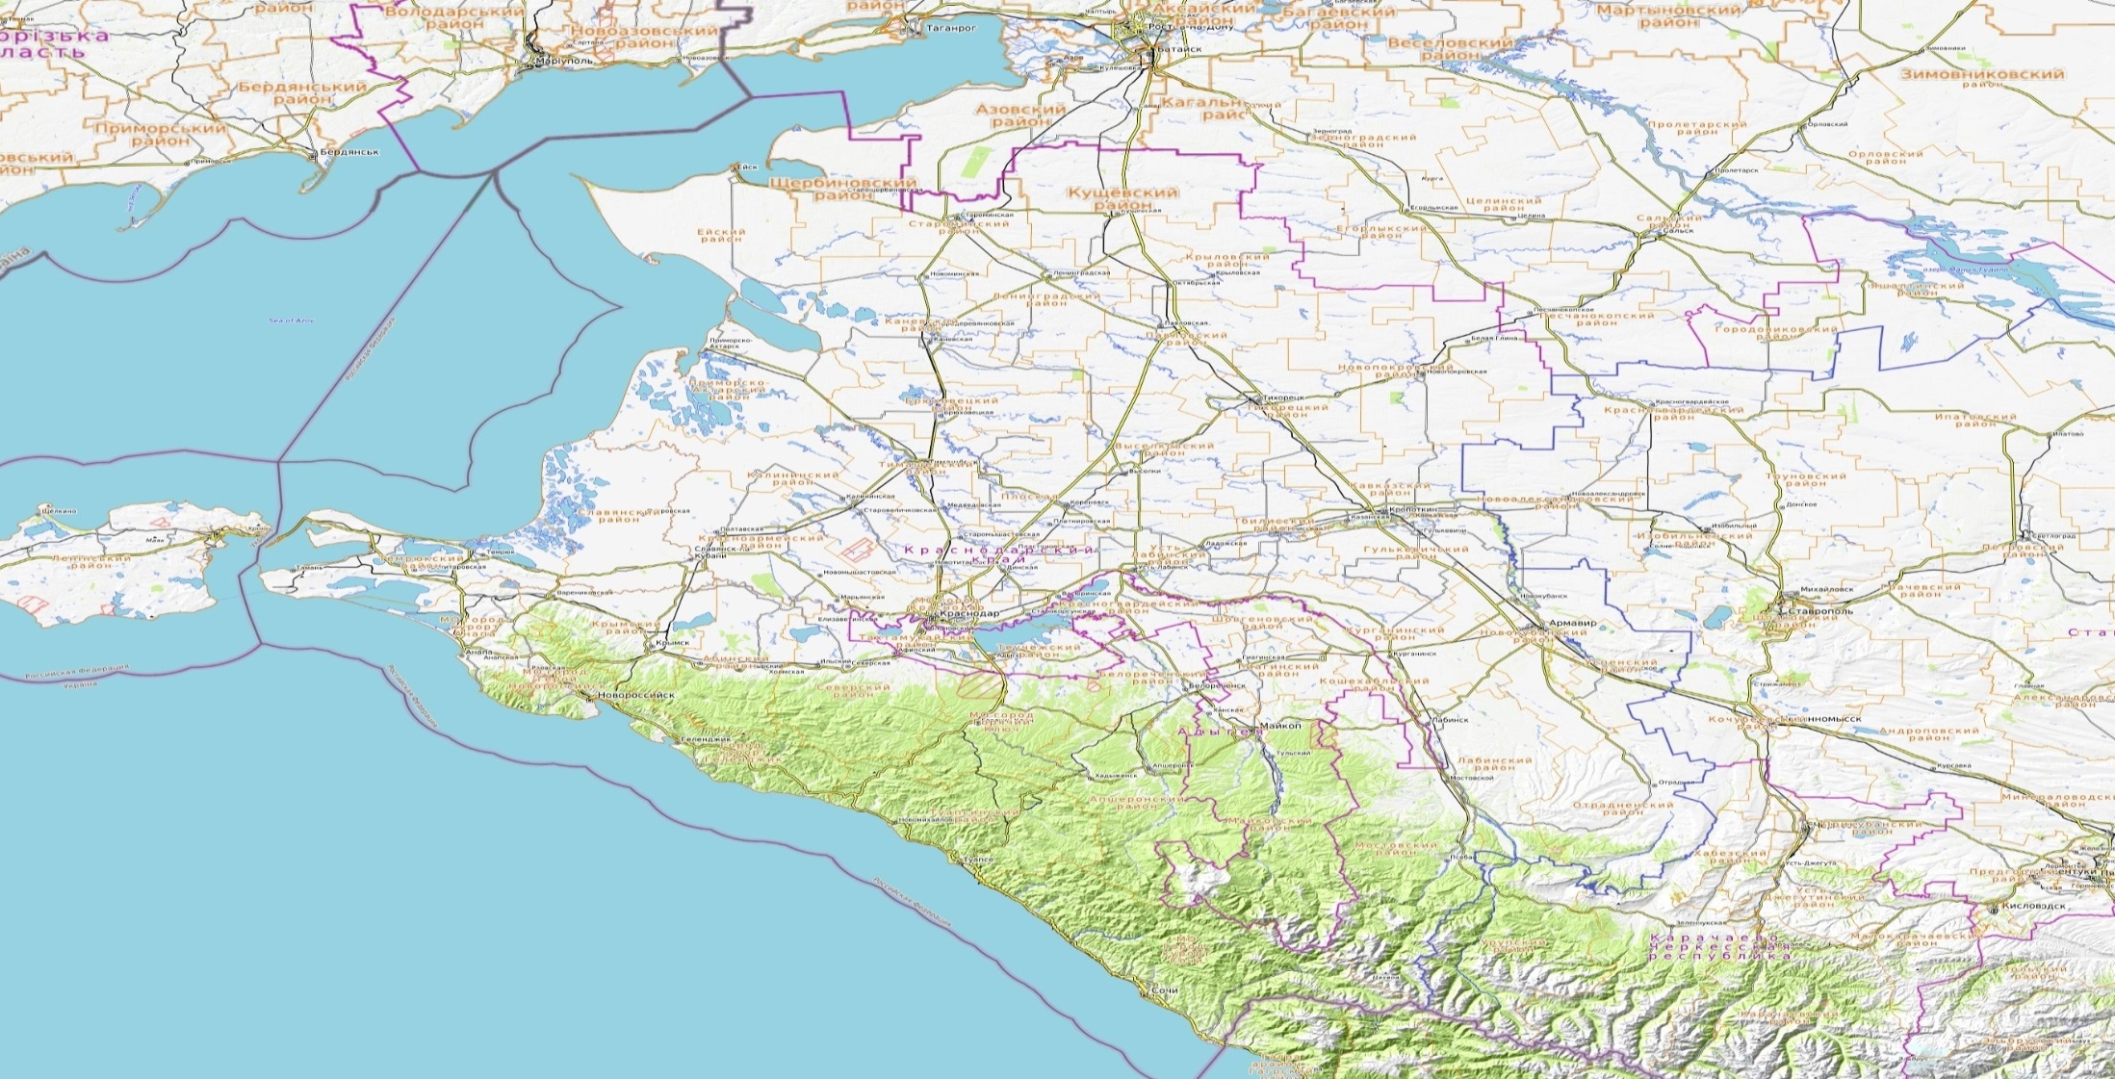
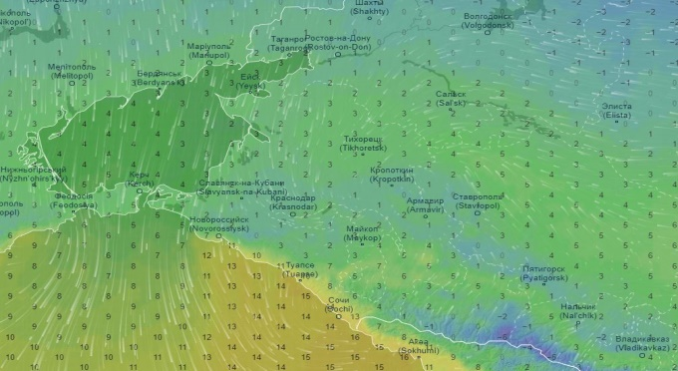
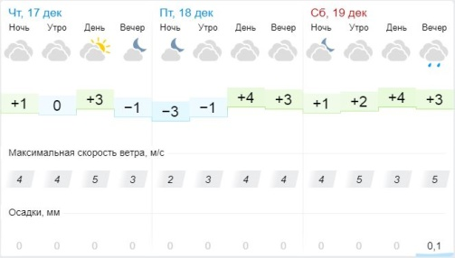
СВЕДЕНИЯ О ЗАПЛАНИРОВАННЫХ СЖИГАНИЯХ (ПАЛАХ)
НА ТЕРРИТОРИИ КРАСНОДАРСКОГО КРАЯ
(по состоянию на 17.12.2020 г.)
Прогноз порывов ветра 06.00 17.12.2020
Сведения о запланированных сжиганиях (палах) на 17.12.2020:
Темрюкский район – 2 отжига;
Гулькевический район – 11 отжигов;
Крыловской район – 4 отжига;
Калининский район – 1 отжиг;
Итого запланировано 18 отжигов.
Щербиновский
-1
-1
-1
Кущевский
Ейский
Староминский
-1
Крыловский
Крыловской
Ленинградский
4
-1
Павловский
Каневской
-1
-1
Белоглинский
-1
-1
-1
Приморско-Ахтарский
Брюховецкий
-1
-1
Тихорецкий
Новопокровский
Тимашевский
Выселковский
Калининский
-1
Калининский
-1
Славянский
1
Кавказский
-1
Кореновский
Тбилисский
-1
2
Красноармейский
Гулькевический
Гулькевичский
Динской
Усть-Лабинский
-1
11
Темрюкский
-1
Темрюкский
Новокубанский
Крымский
МО г. Краснодар
Курганинский
Анапа
-1
Армавир
Абинский
-1
Успенский
-1
Белореченский
Новороссийск
Северский
-1
-1
Горячий Ключ
-1
Геленджик
Лабинский
Условные обозначения
-1
Апшеронский
-1
-1
Туапсинский
Отрадненский
Расчет сил и средств
Наименование | Количество
 | л/с, чел. | тех.ед.
От РСЧС | 56 | 20
От МЧС России | - | -
Всего | 56 | 20
Мостовский
Плановый отжиг
2
Количество планируемых отжигов
Населенный пункт
Сочи
На территории Краснодарского края повышенные классы пожарной опасности отсутствуют, возгорания на землях лесного фонда не прогнозируются
Муниципальное образование

Slide 3
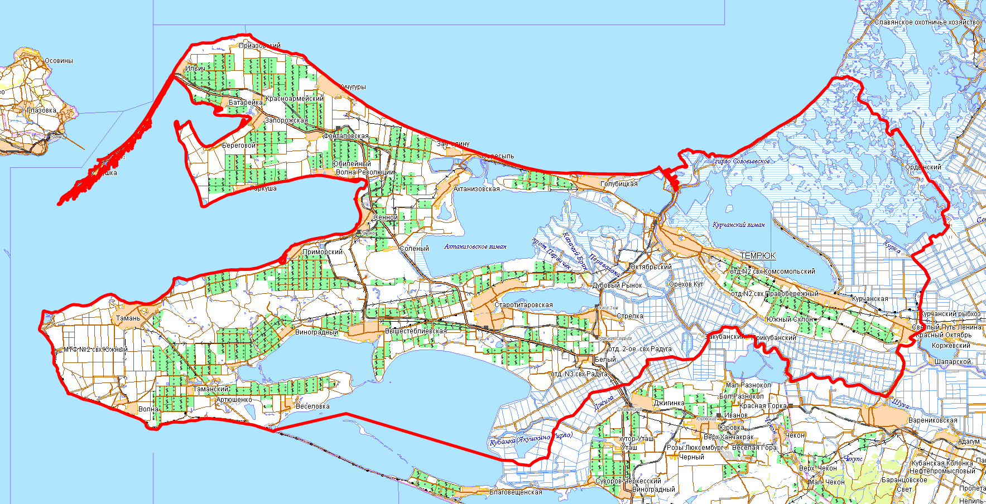
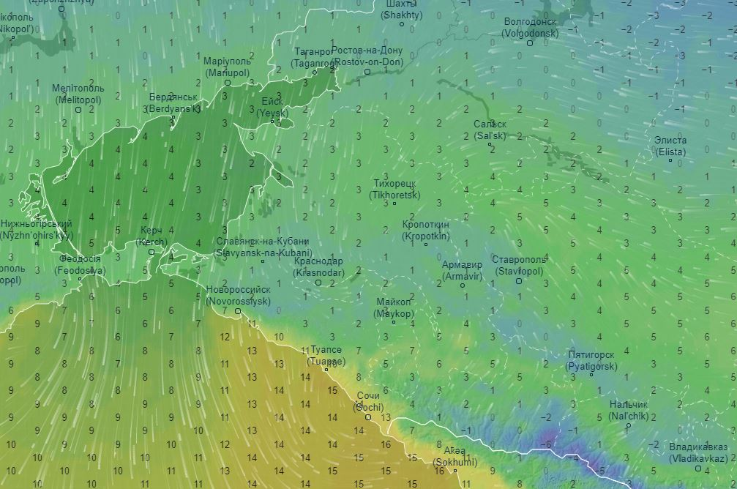



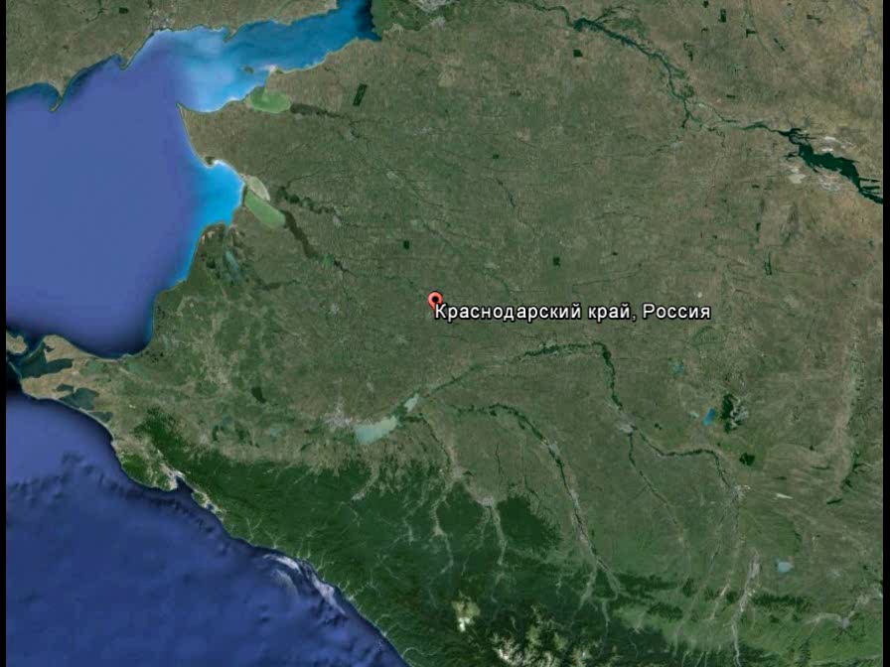
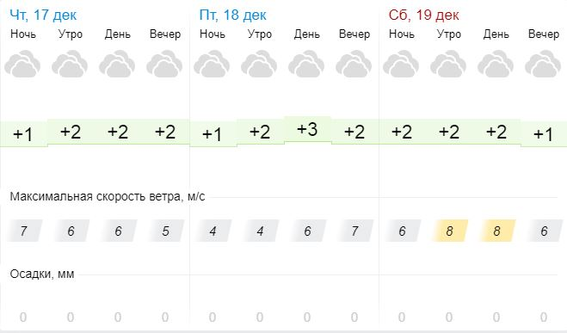


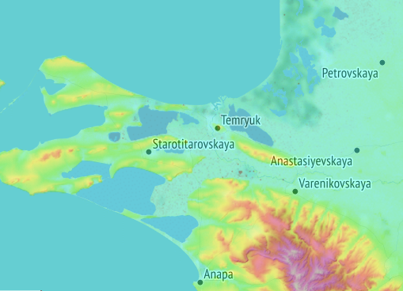
ПРОГНОЗ МЕТЕООБСТАНОВКИ НА ТЕРРИТОРИИ
МО ТЕМРЮКСКИЙ РАЙОН КРАСНОДАРСКОГО КРАЯ
Прогноз порывов ветра 06.00 17.12.2020
ст. Запорожская
ст. Фонталовская
Характеристика населенных пунктов, находящихся в пятикилометровой зоне от палов
ст. Фонталовская
Количество людей, чел | 1098
Количество домов | 1102
ст. Запорожская
Количество людей, чел | 1693
Количество домов | 592

Slide 4

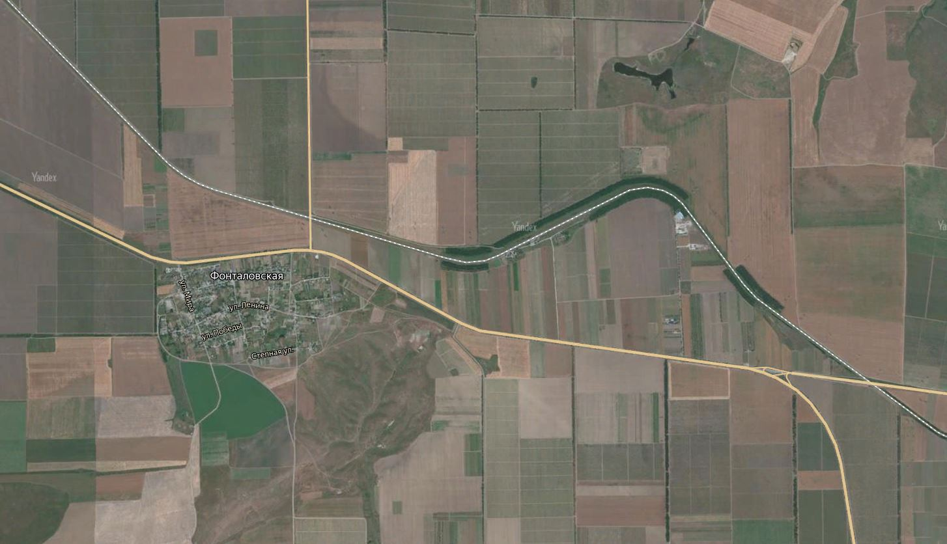
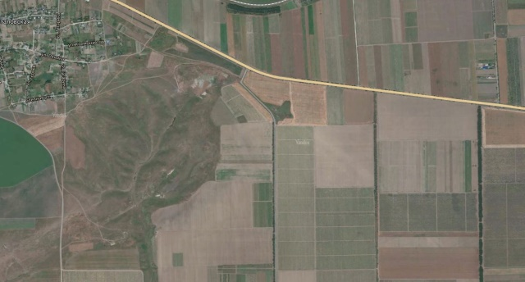
ПРОГНОЗ ПОЖАРООПАСНОЙ ОБСТАНОВКИ
НА ТЕРРИТОРИИ МО ТЕМРЮКСКОГО РАЙОН
(по состоянию на 17.12.2020 г.)
Прогноз погоды на 17.12.2020
Пасмурно, без осадков, ветер СВ 2-7 м/с
Исходя из приведенных расчетов при северо-восточном ветре 2-7 м/с площадь пожара составит:
через 2 часа – 0,5 Га.
через 4 часа – 0,7 Га.
через 12 часов– 1 Га.
Угроза ближайшему
населенному пункту:
ст. Фонталовская - нет.
Имеется естественная преграда (дорога).
СВ, 7 м/с
г. Краснодар
г. Темрюк
ст. Фонталовская
190 км
35 км
Условные обозначения
1 км
Возможная зона задымления
S= 0,5 Га
Плановый отжиг
S= 0,7 Га.
Направление ветра
Населенный пункт
Расчет сил и средств
Наименование | Количество
 | л/с, чел. | тех.ед.
От РСЧС | 4 | 2
От МЧС России | - | -
Всего | 4 | 2
Характеристика населенных пунктов, находящихся в пятикилометровой зоне от палов
ст. Фонталовская
Количество людей, чел | 1098
Количество домов | 1102
СЗО | -
ПОО | -
S= 1 Га
Населенный пункт
Модель распространения через 2 часа
Модель распространения через 4 часа
Модель распространения через 12 часов

Slide 5
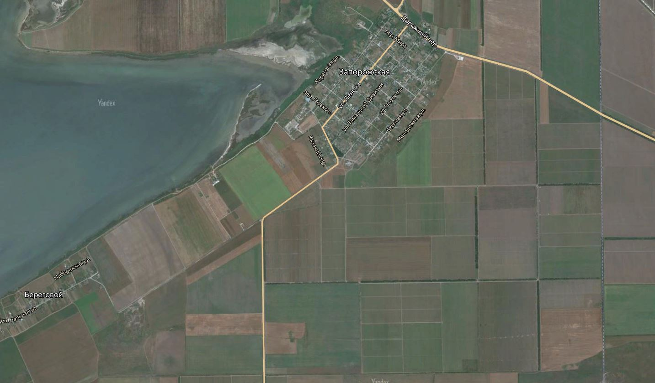
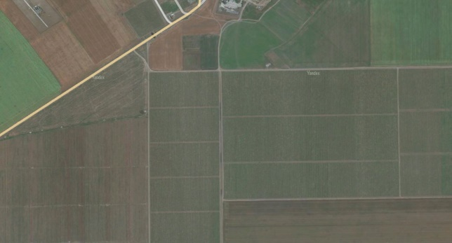
ПРОГНОЗ ПОЖАРООПАСНОЙ ОБСТАНОВКИ
НА ТЕРРИТОРИИ МО ТЕМРЮКСКОГО РАЙОН
(по состоянию на 17.12.2020 г.)
Прогноз погоды на 17.12.2020
Пасмурно, без осадков, ветер СВ 2-7 м/с
ст. Запорожская
СВ, 7 м/с
г. Краснодар
Исходя из приведенных расчетов при северо-восточном ветре 2-7 м/с площадь пожара составит:
через 2 часа – 0,5 Га.
через 4 часа – 0,7 Га.
через 12 часов– 1 Га.
Угроза ближайшему
населенному пункту:
ст. Запорожская- нет.
Имеется естественная преграда (дорога).
г. Темрюк
190 км
45 км
Условные обозначения
1 км
Возможная зона задымления
S= 0,5 Га
Плановый отжиг
S= 0,7 Га.
Направление ветра
Населенный пункт
Расчет сил и средств
Наименование | Количество
 | л/с, чел. | тех.ед.
От РСЧС | 4 | 2
От МЧС России | - | -
Всего | 4 | 2
Характеристика населенных пунктов, находящихся в пятикилометровой зоне от палов
ст. Запорожская
Количество людей, чел | 1693
Количество домов | 592
СЗО | -
ПОО | -
S= 1 Га
Населенный пункт
Модель распространения через 2 часа
Модель распространения через 4 часа
Модель распространения через 12 часов

Slide 6
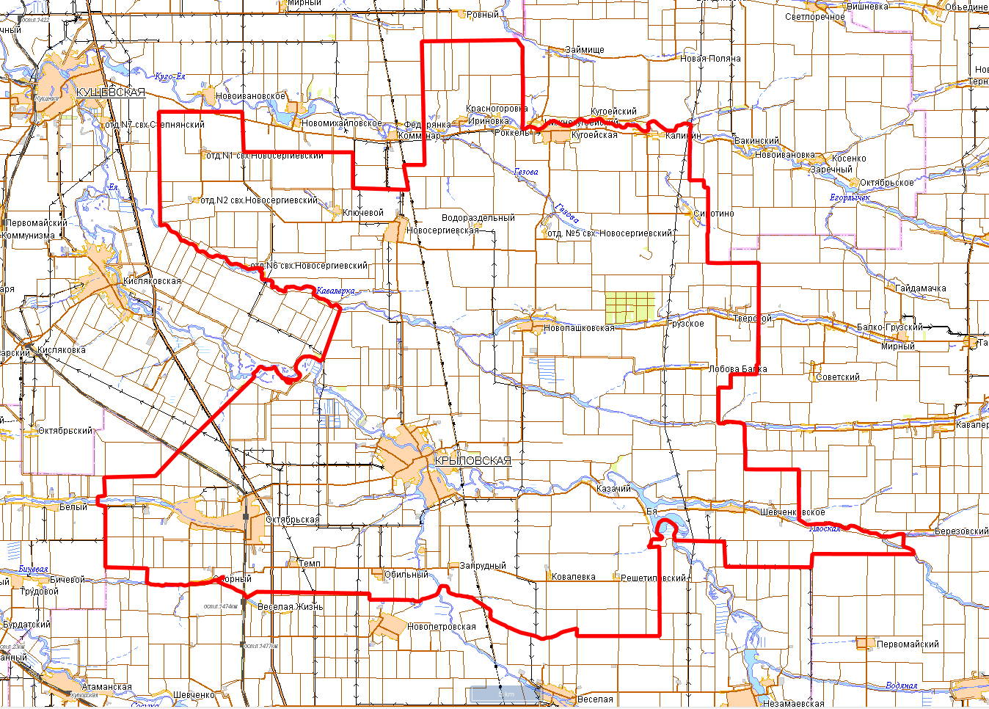

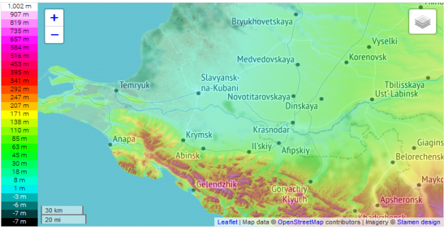
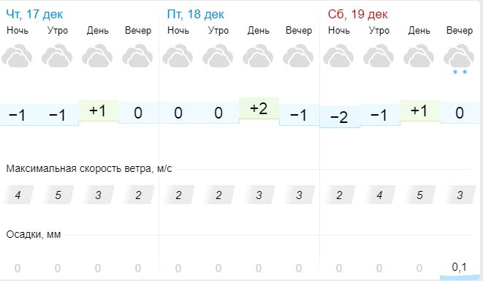
ПРОГНОЗ ПОЖАРООПАСНОЙ ОБСТАНОВКИ НА ТЕРРИТОРИИ
МО КРЫЛОВСКОЙ РАЙОН КРАСНОДАРСКОГО КРАЯ
Прогноз порывов ветра 06.00 17.12.2020
ст. Крыловская
УСЛОВНЫЕ ОБОЗНАЧЕНИЯ
Реки
Автомобильные дороги
Автомобильный мост
Железнодорожный мост
Разлив при критическом уровне воды
Населенный пункт
Гидропосты КЦГМС
Гидропосты СЦГМС «ЧАМ»
АГК ТЦМП
ст. Октябрьская
Характеристика населенных пунктов, находящихся в пятикилометровой зоне от палов
Октябрьская
Количество людей, чел | 11056
Количество домов | 4238
СЗО | 14
ПОО | -
Справочная информация
Населенных пунктов – 30 шт;
количество домов – 12714 шт.,
население – 35918 человека,
СЗО – 52,
ПОО - 0.

Slide 7
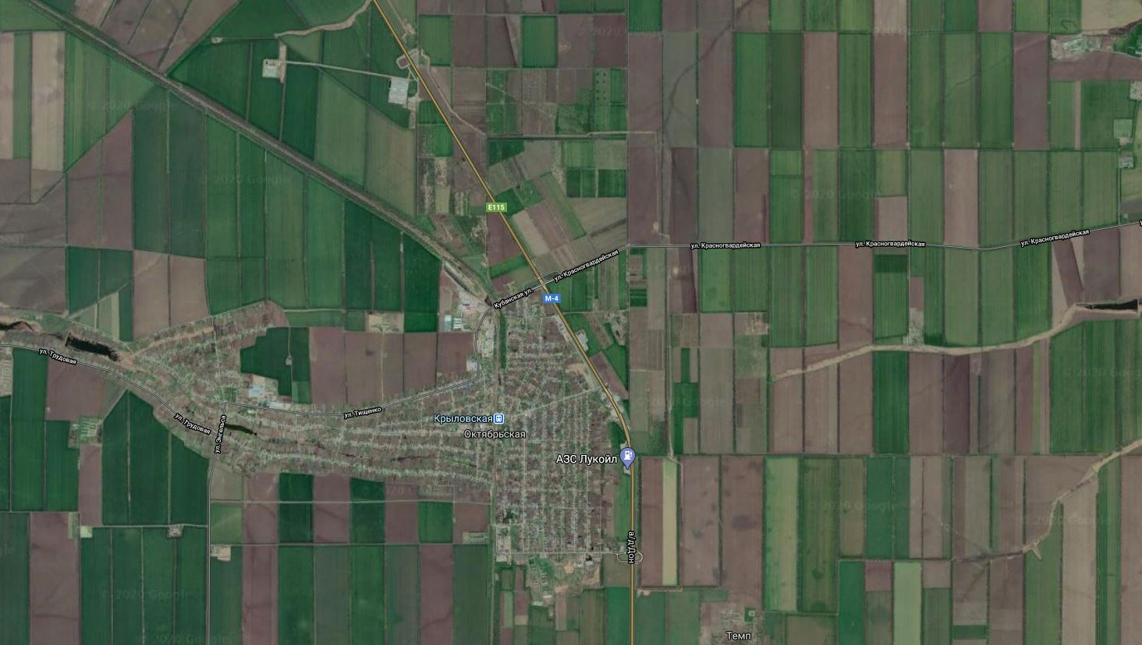
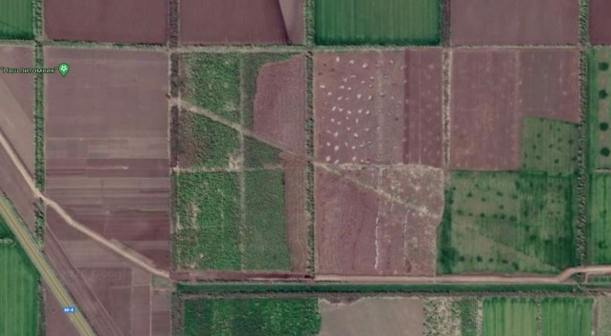
ПРОГНОЗ ПОЖАРООПАСНОЙ ОБСТАНОВКИ
НА ТЕРРИТОРИИ МО КРЫЛОВСКОЙ РАЙОН
(по состоянию на 17.12.2020 г.)
Прогноз погоды на 17.12.2020
Пасмурно, без осадков, ветер С 1-5 м/с
S= 25 м.кв.
S= 35, м.кв.
S= 55 м.кв.
12 км
ст. Крыловской
С 1-5м/с
3-4 км
Исходя из приведенных расчетов при северном ветре 1-5 м/с площадь пожара составит:
через 2 часа – 25 м.кв.
через 4 часа 35 – м.кв.
через 12 часов– 55 м.кв.
Угроза ближайшему
населенному пункту:
станица Октябрьская - нет.
Имеется естественная преграда (дорога).
200 км
Условные обозначения
Возможная зона задымления
ст. Октябрьская
Плановый отжиг
г. Краснодар
Направление ветра
Характеристика населенных пунктов, находящихся в пятикилометровой зоне от палов
ст. Октябрьская
Количество людей, чел | 11056
Количество домов | 4238
СЗО | 14
ПОО | -
Населенный пункт
Расчет сил и средств
Наименование | Количество
 | л/с, чел. | тех.ед.
От РСЧС | 4 | 2
От МЧС России | - | -
Всего | 4 | 2
Населенный пункт
Модель распространения через 2 часа
Модель распространения через 4 часа
Модель распространения через 12 часов

Slide 8

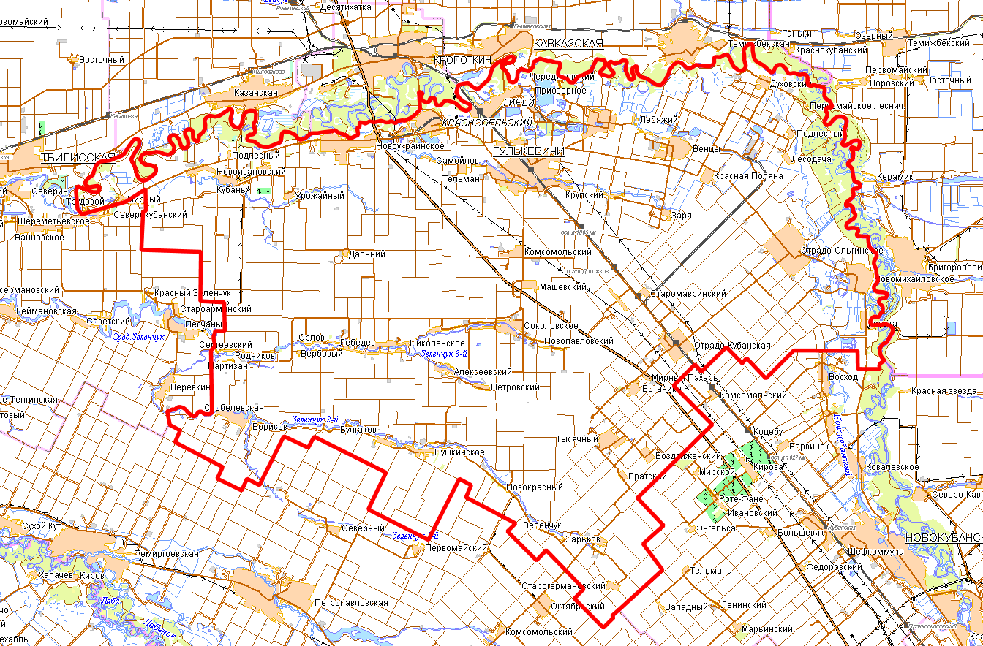
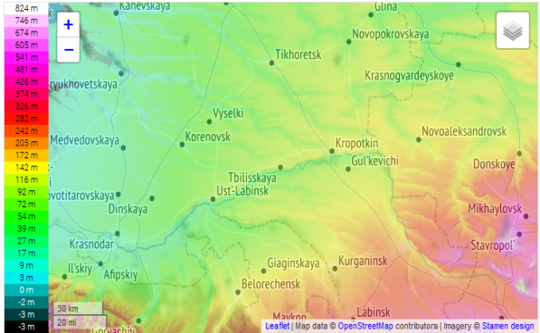
ПРОГНОЗ ПОЖАРООПАСНОЙ ОБСТАНОВКИ НА ТЕРРИТОРИИ
МО ГУЛЬКЕВИЧЕСКИЙ РАЙОН КРАСНОДАРСКОГО КРАЯ
Характеристика населенных пунктов, находящихся в пятикилометровой зоне от палов
г. Гулькевичи
Количество людей, чел | 35176
Количество домов | 7871
СЗО | 27
ПОО | 1
п. Заря
Количество людей, чел | 548
Количество домов | 169
СЗО | 1
ПОО | 0
с. Отрадо-Ольгинское
Количество людей, чел | 3596
Количество домов | 974
СЗО | 4
ПОО | 0
с. Соколовское
Количество людей, чел | 2968
Количество домов | 820
СЗО | 3
ПОО | 0
х. Тысячный
Количество людей, чел | 1824
Количество домов | 495
СЗО | 3
ПОО | 0
х. Новокрасный
Количество людей, чел | 479
Количество домов | 188
СЗО | 2
ПОО | 0
г. Гулькевичи
п. Заря
с. Отрадо-Ольгинское
с. Соколовское
УСЛОВНЫЕ ОБОЗНАЧЕНИЯ
х. Тысячный
Реки
Автомобильные дороги
Автомобильный мост
Железнодорожный мост
Разлив при критическом уровне воды
Населенный пункт
Гидропосты КЦГМС
Гидропосты СЦГМС «ЧАМ»
АГК ТЦМП
х. Новокрасный
Справочная информация
Населенных пунктов – 63 шт;
количество домов - 26373 шт.,
население 101504 человека,
СЗО - 95,
ПОО -1

Slide 9
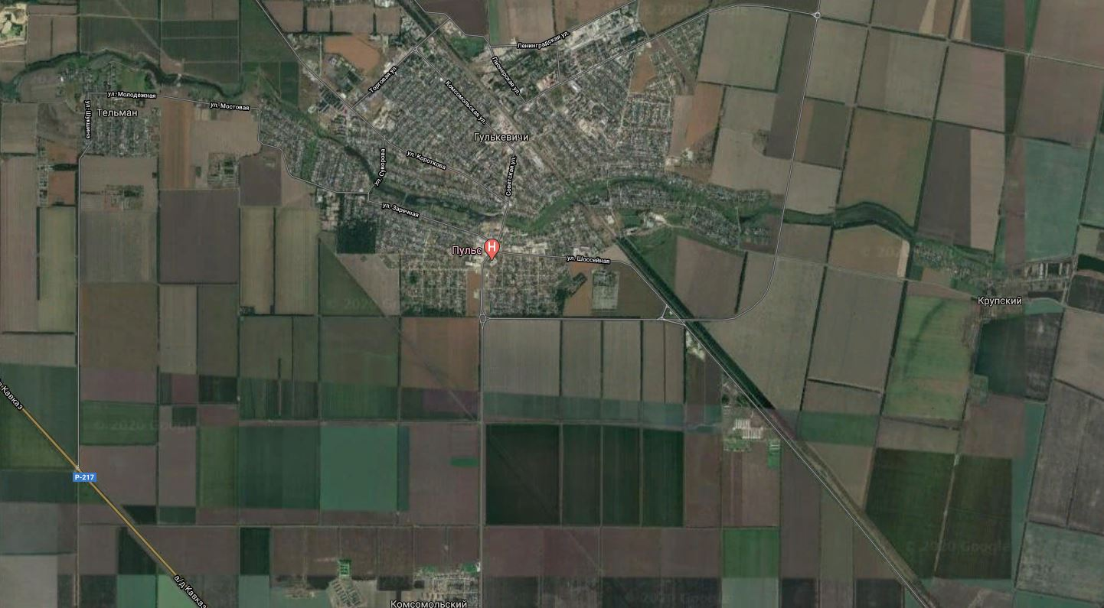
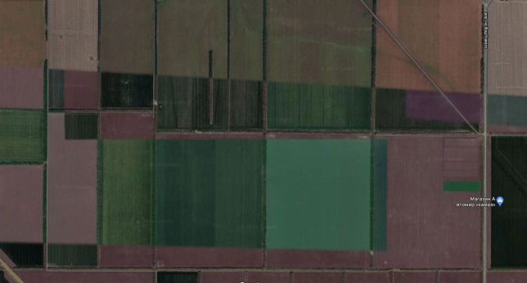
ПРОГНОЗ ПОЖАРООПАСНОЙ ОБСТАНОВКИ
НА ТЕРРИТОРИИ МО ГУЛЬКЕВИЧЕСКИЙ РАЙОН
(по состоянию на 17.12.2020 г.)
Прогноз погоды на 17.12.2020
Пасмурно, без осадков, ветер С 2-4 м/с
С 4 м/с
Расчет сил и средств
Наименование | Количество
 | л/с, чел. | тех.ед.
От РСЧС | 3 | 1
От МЧС России | - | -
Всего | 3 | 1
г. Гулькевичи
Исходя из приведенных расчетов при северном ветре 2-7 м/с площадь пожара составит:
через 2 часа – 40 м.кв.
через 4 часа – 50 м.кв.
через 12 часов– 70 м.кв.
Угроза ближайшему
населенному пункту:
г. Гулькевичи- нет.
Имеется естественная преграда (дорога).
0,3 км
Условные обозначения
3 км
Возможная зона задымления
170 км
Плановый отжиг
S= 40 м.кв.
Направление ветра
Характеристика населенных пунктов, находящихся в пятикилометровой зоне от палов
г. Гулькевичи
Количество людей, чел | 35176
Количество домов | 7871
СЗО | 27
ПОО | 1
Населенный пункт
S= 50м.кв.
S= 10 м.кв.
Населенный пункт
S= 70м.кв.
S= 15м.кв.
г. Краснодар
S= 25м.кв.
Модель распространения через 2 часа
Модель распространения через 4 часа
Модель распространения через 12 часов

Slide 10
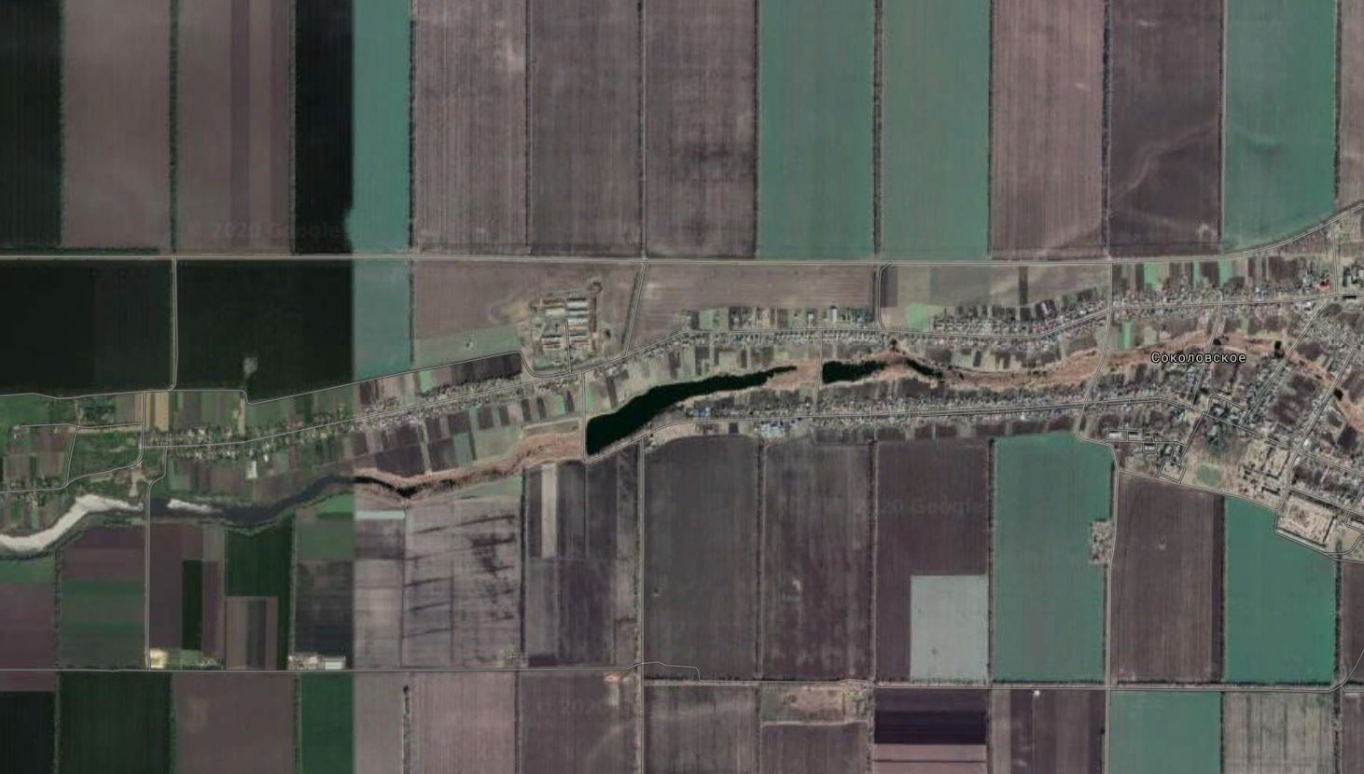
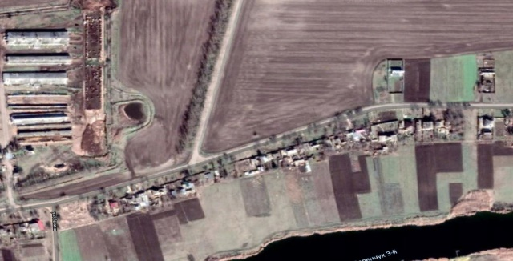
ПРОГНОЗ ПОЖАРООПАСНОЙ ОБСТАНОВКИ
НА ТЕРРИТОРИИ МО ГУЛЬКЕВИЧЕСКИЙ РАЙОН
(по состоянию на 17.12.2020 г.)
Прогноз погоды на 17.12.2020
Пасмурно, без осадков, ветер С 2-4 м/с
г. Гулькевичи
Расчет сил и средств
Наименование | Количество
 | л/с, чел. | тех.ед.
От РСЧС | 3 | 1
От МЧС России | - | -
Всего | 3 | 1
12 км
С, 4 м/с
Исходя из приведенных расчетов при северном ветре 2-4 м/с площадь пожара составит:
через 2 часа – 70 м.кв.
через 4 часа – 80 м.кв.
через 12 часов – 100 м.кв.
Угроза ближайшему
населенному пункту:
село Соколовское - нет.
Имеется естественная преграда (дорога).
с. Соколовское
160 км
Условные обозначения
0,2 км
Возможная зона задымления
Плановый отжиг
Направление ветра
Характеристика населенных пунктов, находящихся в пятикилометровой зоне от палов
с. Соколовское
Количество людей, чел | 2968
Количество домов | 820
СЗО | 3
ПОО | 0
Населенный пункт
Населенный пункт
г. Краснодар
S= 70 м.кв.
Модель распространения через 2 часа
S= 80 м.кв.
Модель распространения через 4 часа
S= 100 м.кв.
Модель распространения через 12 часов

Slide 11
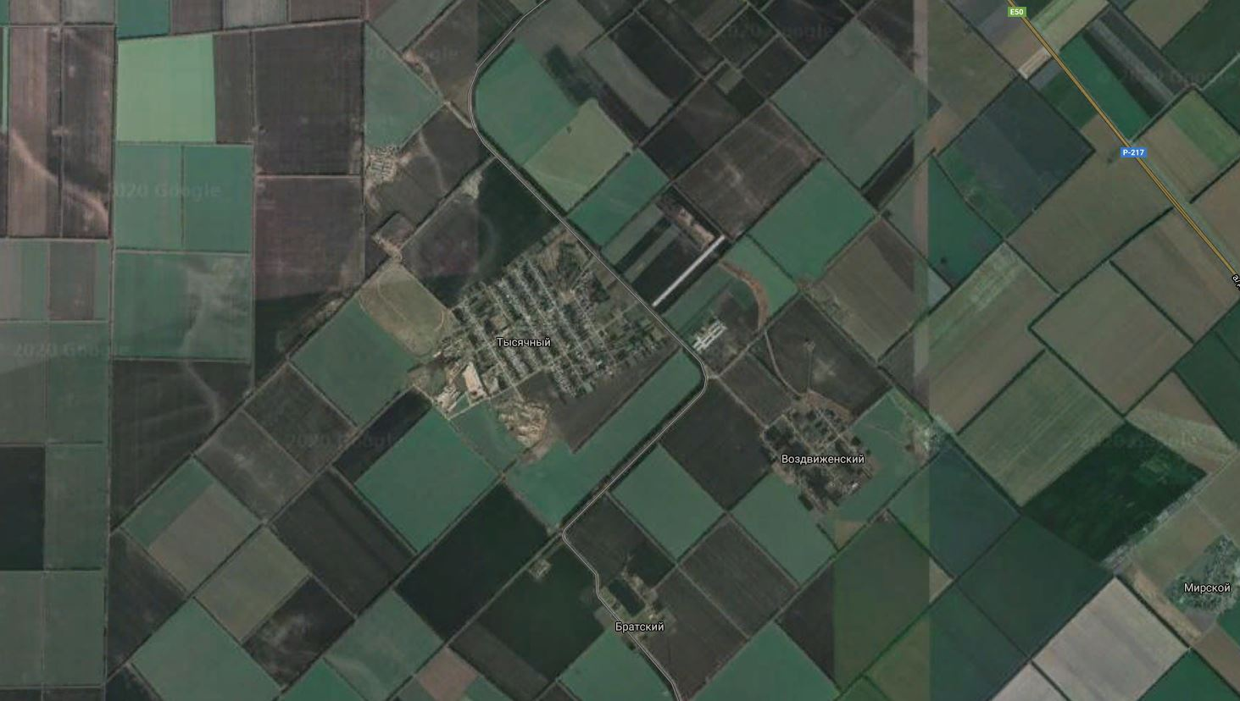
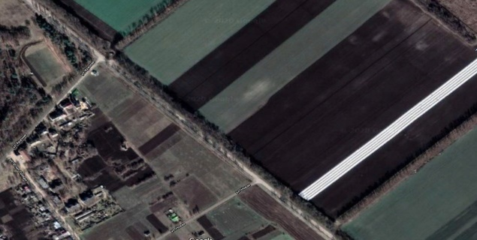
ПРОГНОЗ ПОЖАРООПАСНОЙ ОБСТАНОВКИ
НА ТЕРРИТОРИИ МО ГУЛЬКЕВИЧЕСКИЙ РАЙОН
(по состоянию на 17.12.2020 г.)
Прогноз погоды на 17.12.2020
Пасмурно, без осадков, ветер С 2-4 м/с
г. Гулькевичи
21 км
С, 4 м/с
S= 5,5 м.кв.
2,5 км
S= 15,5 м.кв.
Исходя из приведенных расчетов при северном ветре 2-4 м/с площадь пожара составит:
через 2 часа – 70 м.кв.
через 4 часа – 80 м.кв.
через 12 часов– 100 м.кв.
Угроза ближайшему
населенному пункту:
хутор Тысячный - нет.
Имеется естественная преграда (дорога).
S= 35,5 м.кв.
х. Тысячный
150 км
Условные обозначения
Возможная зона задымления
Плановый отжиг
Направление ветра
г. Краснодар
Характеристика населенных пунктов, находящихся в пятикилометровой зоне от палов
х. Тысячный
Количество людей, чел | 1824
Количество домов | 495
СЗО | 3
ПОО | -
Населенный пункт
Расчет сил и средств
Наименование | Количество
 | л/с, чел. | тех.ед.
От РСЧС | 3 | 1
От МЧС России | - | -
Всего | 3 | 1
Населенный пункт
Модель распространения через 2 часа
Модель распространения через 4 часа
Модель распространения через 12 часов

Slide 12
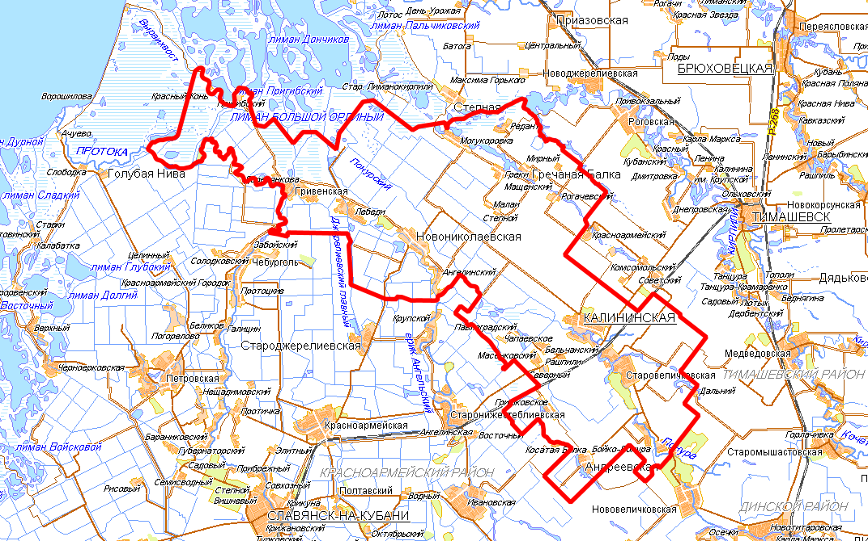
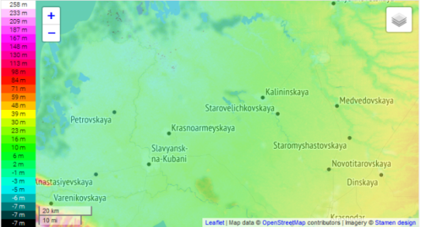
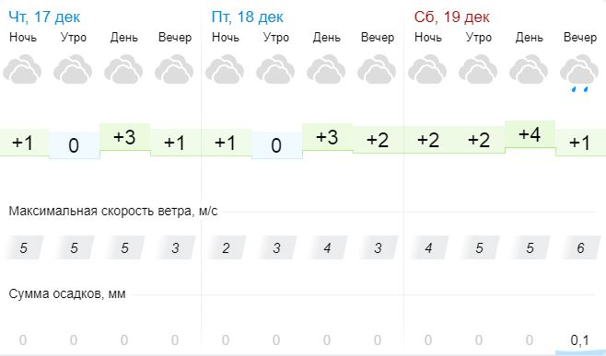

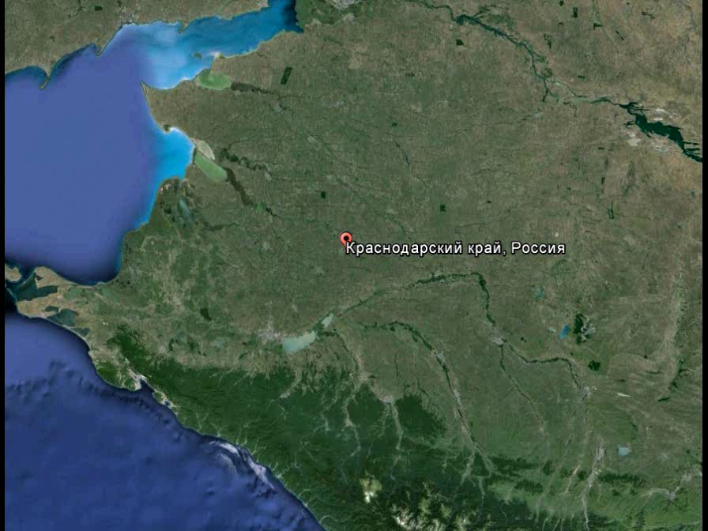
ПРОГНОЗ ПОЖАРООПАСНОЙ ОБСТАНОВКИ НА ТЕРРИТОРИИ
МО Калининский РАЙОН КРАСНОДАРСКОГО КРАЯ
Характеристика населенных пунктов, находящихся в пятикилометровой зоне от палов
х. Бойкопонура
Количество людей, чел | 3681
Количество домов | 1314
СЗО | 3
ПОО | 0
х. Бойкопонура

Slide 13
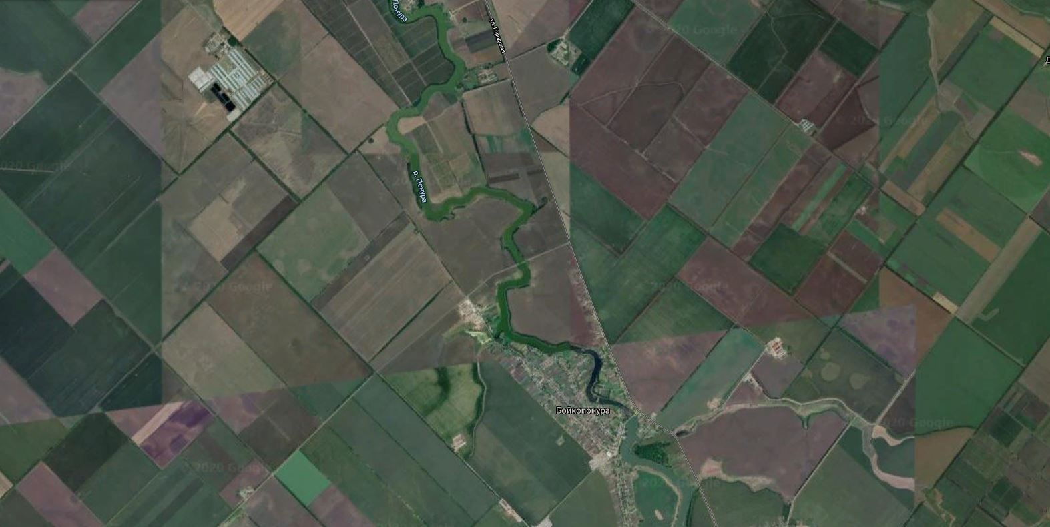
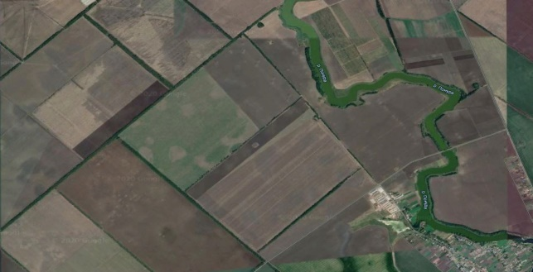
ПРОГНОЗ ПОЖАРООПАСНОЙ ОБСТАНОВКИ
НА ТЕРРИТОРИИ МО КАЛИНИНСКИЙ РАЙОН
(по состоянию на 17.12.2020 г.)
Прогноз погоды на 17.12.2020
Пасмурно, без осадков, ветер С 3-5м/с
ст. Калининская
11км
С 5 м/с
S= 35 м.кв.
S= 45 м.кв.
S= 55 м.кв.
Характеристика населенных пунктов, находящихся в пятикилометровой зоне от палов
х. Бойкопонура
Количество людей, чел | 3681
Количество домов | 1314
СЗО | 3
ПОО | -
Исходя из приведенных расчетов при северном ветре 2-4 м/с площадь пожара составит:
через 2 часа – 70 м.кв.
через 4 часа – 80 м.кв.
через 12 часов– 100 м.кв.
Угроза ближайшему
населенному пункту:
х. Бойкопонура - нет.
Имеется естественная преграда (дорога).
100 км
4 км
г. Краснодар
Условные обозначения
Возможная зона задымления
Плановый отжиг
Направление ветра
Населенный пункт
Расчет сил и средств
Наименование | Количество
 | л/с, чел. | тех.ед.
От РСЧС | 3 | 1
От МЧС России | - | -
Всего | 3 | 1
х. Бойкопонура
Населенный пункт
Модель распространения через 2 часа
Модель распространения через 4 часа
Модель распространения через 12 часов

Slide 14
РЕКОМЕНДАЦИИ ПО ПРОВЕДЕНИЮ ПРЕВЕНТИВНЫХ МЕРОПРИЯТИЙ
ПО РИСКУ ВОЗНИКНОВЕНИЯ ПРИРОДНЫХ ПОЖАРОВ НА ТЕРРИТОРИИ КРАСНОДАРСКОГО КРАЯ
Комплекс превентивных мероприятий
1. Довести прогноз до глав городских и сельских поселений, руководителей туристических групп, руководителей санаторно-курортных комплексов, руководителей баз и зон отдыха, руководителей предприятий, организаций, аварийно-спасательных формирований;
2. Усилить контроль за соблюдением обязательных противопожарных разрывов в населенных пунктах.
3. Провести патрулирование в местах огнеопасных работ, контролировать соблюдение правил пожарной безопасности;
4. Поддерживать в постоянной готовности системы оповещения населения;
5. Рекомендовать неукоснительное соблюдение требований по организации минерализованных полос к предприятиям, организациям, учреждениям, другим юридическим лицам и гражданам, ведущих заготовки леса, и деятельность которых связана с лесными массивами, а также населенным пунктам, расположенным вблизи лесных массивов;
6. Проводить разведку основного возможного направления распространения пожара;
7. В случае возникновения возгорания провести опашку участков пожара, создать заградительные полосы и осуществить пуск встречного огня;
8. Организовать подготовительные работы по проведению эвакуации людей и материальных ценностей,
при необходимости провести заблаговременную эвакуацию.

